Slide 1
Hoe veilig is ons drinkwater?
Prof. Dr. Ir. A. (Bert) van der Wal
Hoofd R&D Watertechnologie
Evides Waterbedrijf
Leerstoel
Electrochemische Watertechnologie
NIBI conferentie
12 november 2021

Slide 2
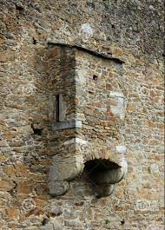
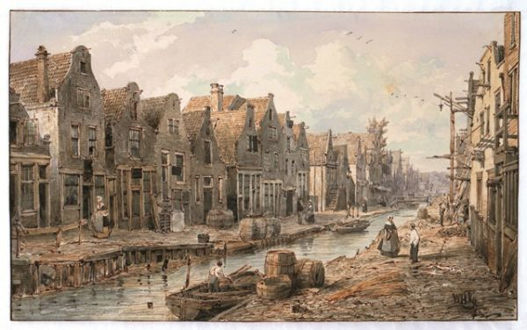
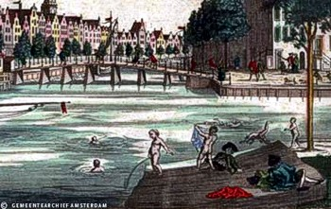
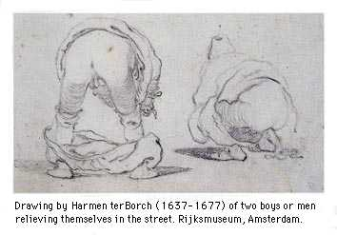
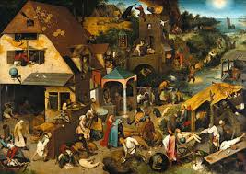
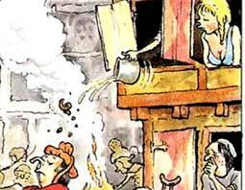
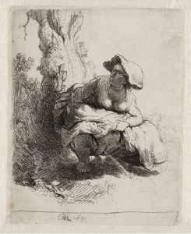
Hygiëne en drinkwater in de middeleeuwen
Notes:
.

Slide 3
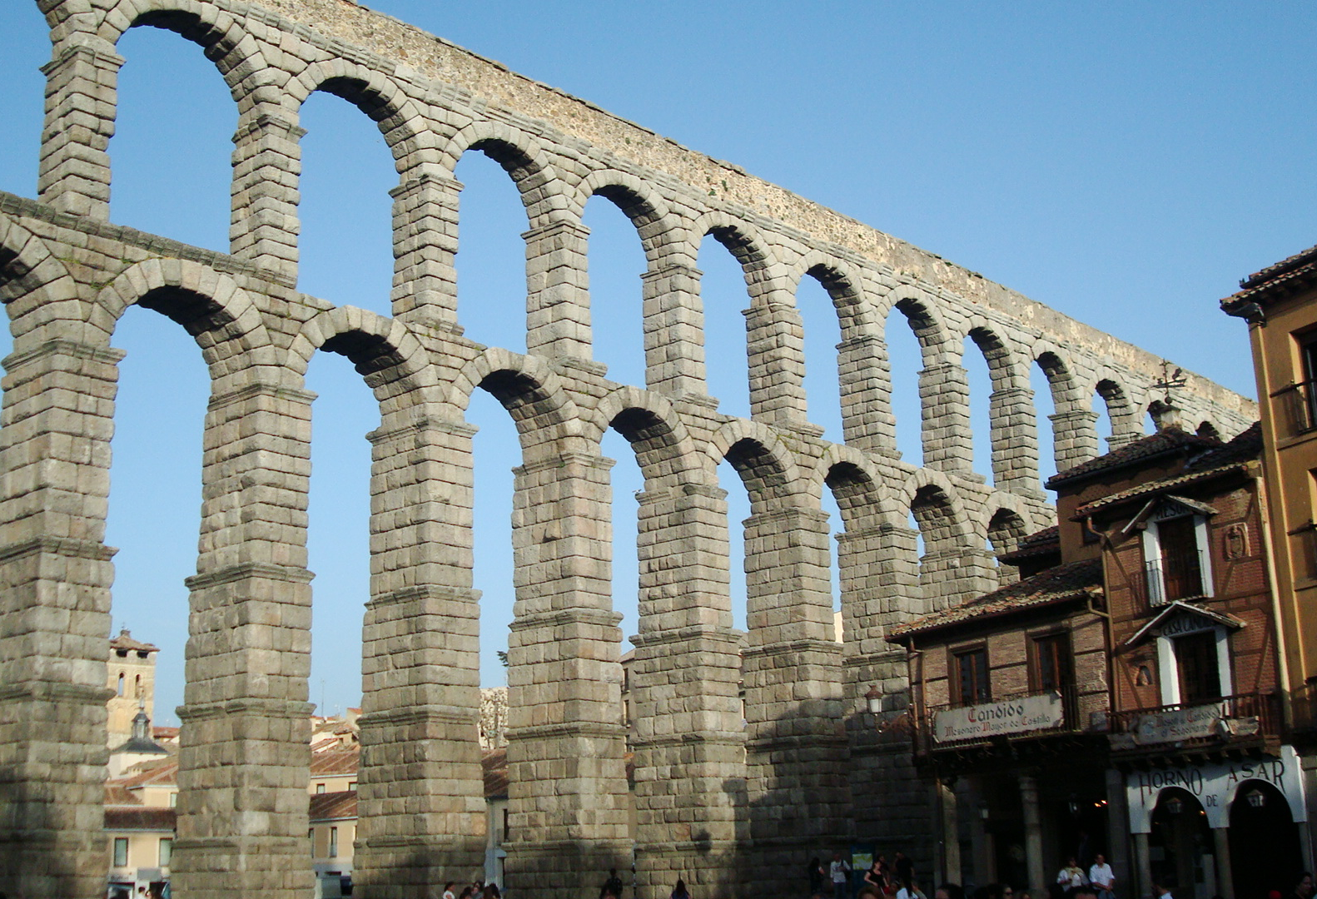
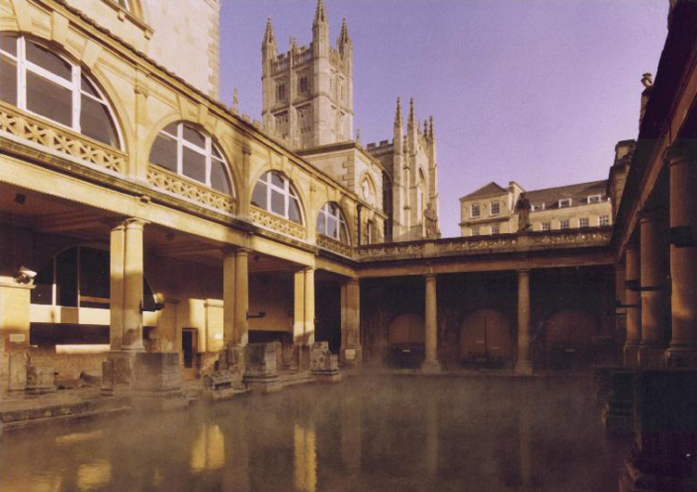
Water in het Romeinse rijk
Aquaduct, Segovia, Spain
Badhuis, Bath, England

Slide 4
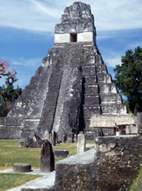
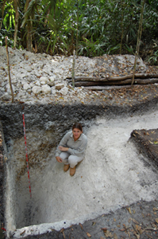
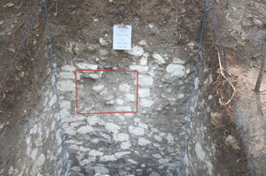
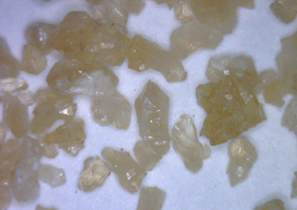
Maya Stad Tikal (Centraal Amerika, ca 700/800 nC)
Tikal tempel(Guatemala)
Door Maya’s aangelegd kanaal
Uitgraving van de dam en quartz zand kristallen om water te filteren
Proceedings National Academy Sciences, 2012
Notes:
Hoogtepunt tussen 300 en 800 nC
In hoogtijdagen ca 200.000 mensen

Slide 5
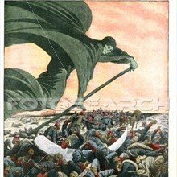
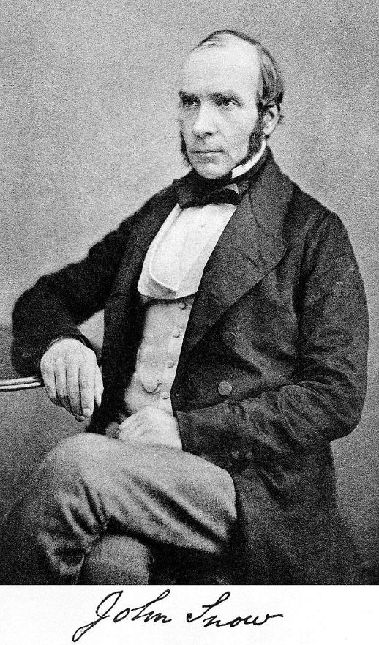
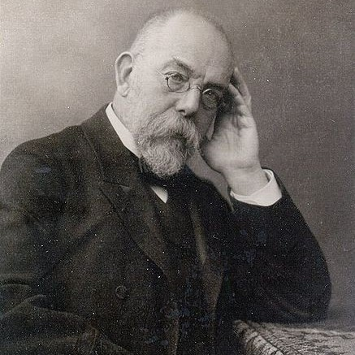
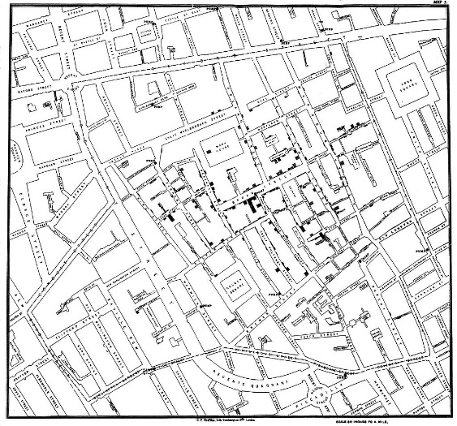
Cholera, begin van de drinkwatervoorziening
Robert Koch
1854: John Snow ontdekt dat cholera wordt veroorzaakt door besmet water.
1883: Robert Koch ontdekt Vibrio Cholerae (1883)

Slide 6
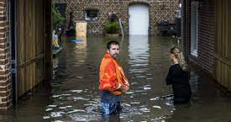
Water in het nieuws

Slide 7
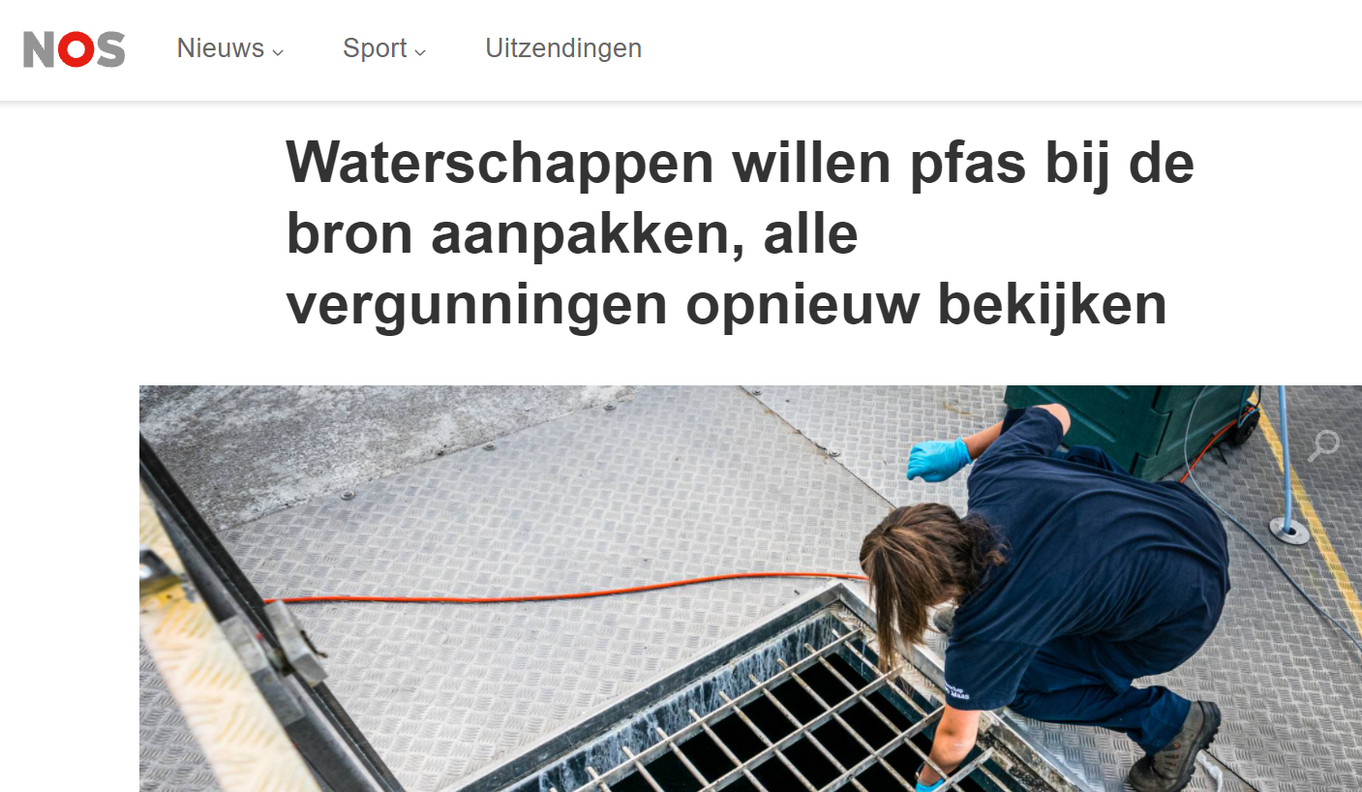
Veel gedoe rondom PFAS

Slide 8
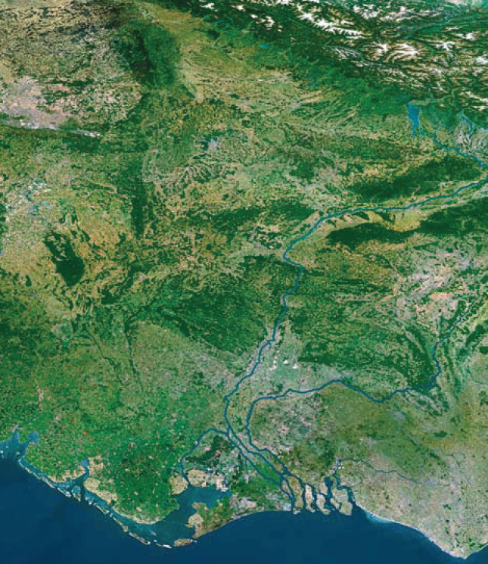
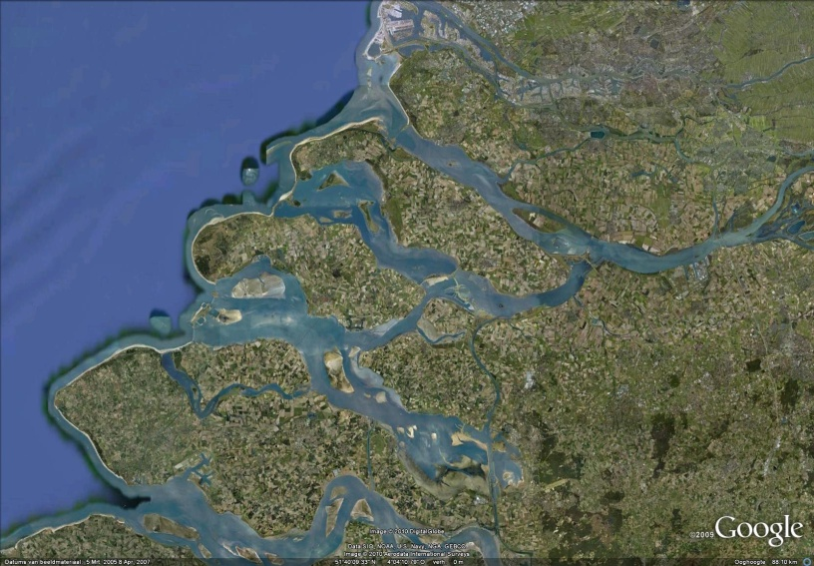
Wij leven in het afvoerputje van Europe

Slide 9
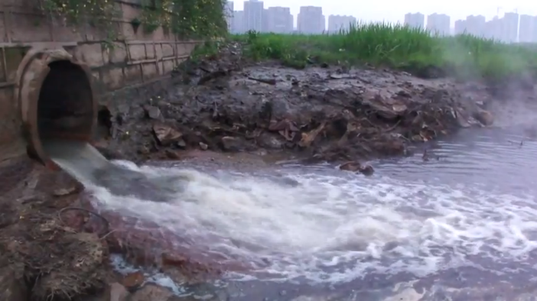
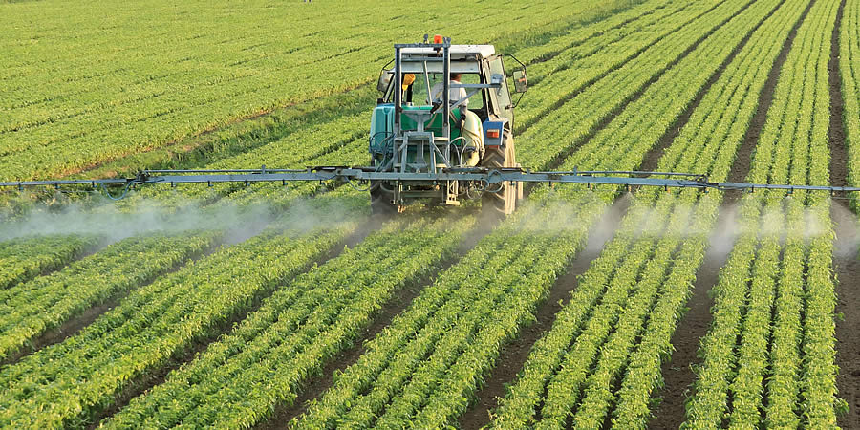
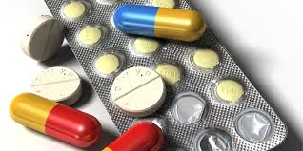
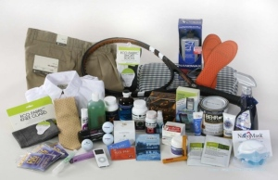
Antropogene stoffen in de drinkwaterbronnen
Pesticiden
Medicijnen
Industriële stoffen
Nanodeeltjes (Cosmetische producten, verven/coatings, kleding)
9

Slide 10
Nieuwe verontreinigingen
Vervuiling van de bron – lozingen
Maar ook…
We kunnen steeds meer stoffen meten
We kunnen steeds nauwkeuriger meten

Slide 11
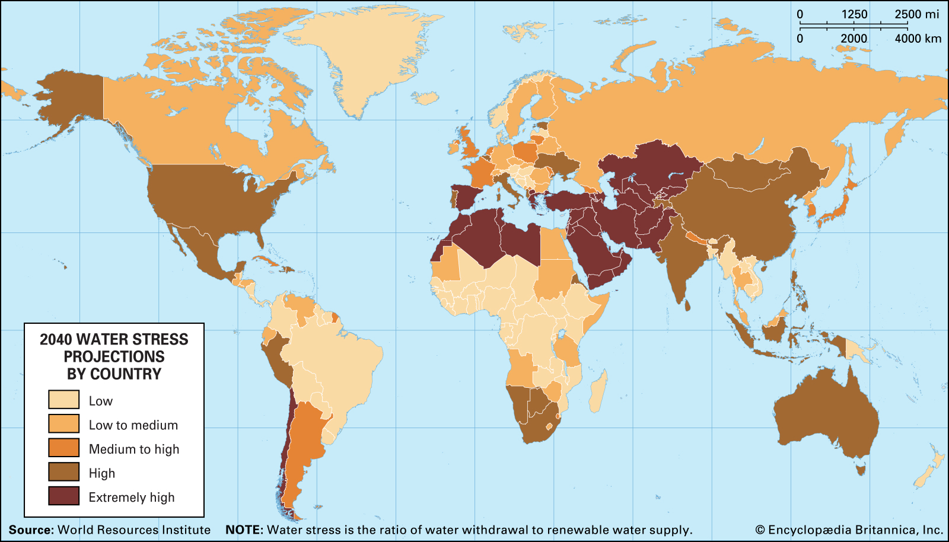
Waterschaarste in 2040
Vandaag de dag
1.5 miljard mensen hebben te maken met ernstige fysische watertekorten.
1.6 miljard mensen hebben te maken met economische watertekorten (geen infrastructuur, geen toegang tot veilig en gezond water)

Slide 12
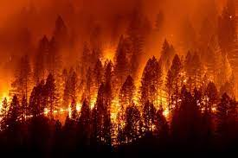
Bosbranden in Californie (2021)

Slide 13
Watercrisis in Africa

Slide 14
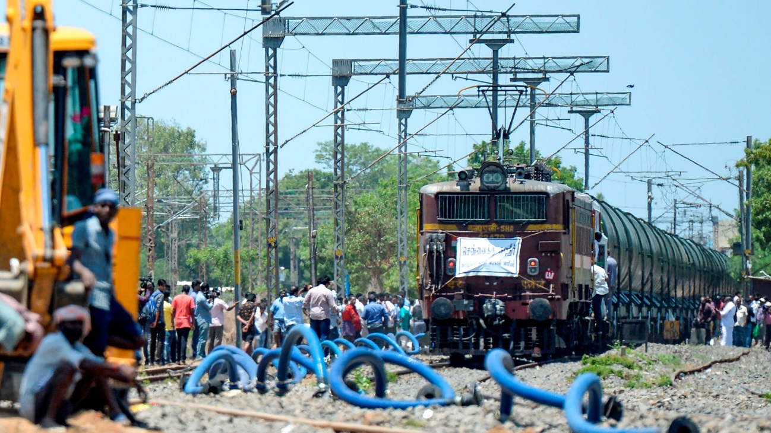
Water crisis in Chenai , India

Slide 15
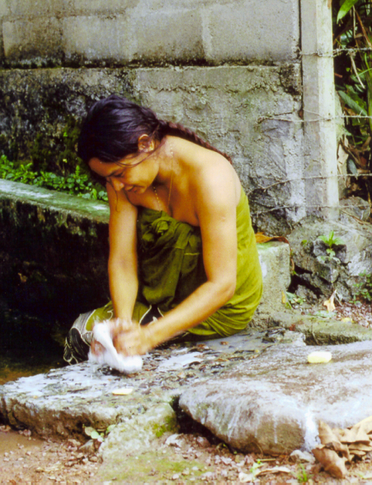
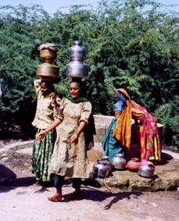
Watertekort in dicht bevolkte landen (India)
Grote water tekorten
Water is van slechte kwaliteit

Slide 16
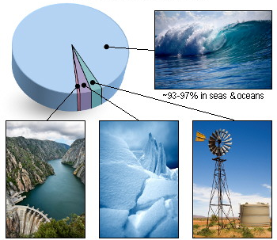
De wereldwijde watervoorraden
Ca 96% in zeeën, oceanen
<0.1% in rivieren, meren
atmosfeer, levende organismen
Ca 2% ijskappen, gletsers
Ca 2% grondwater

Slide 17
Gebruik van zoetwatervoorraden
8% Huishoudelijk
22% Industrie

Slide 18
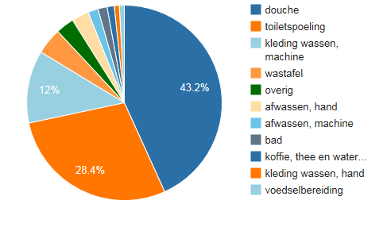
Watergebruik in huishoudens

Slide 19
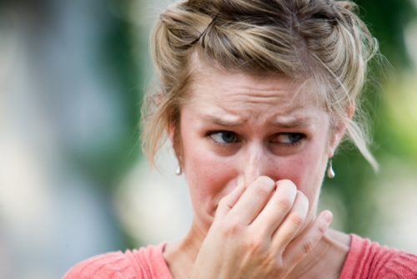
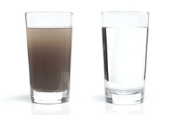
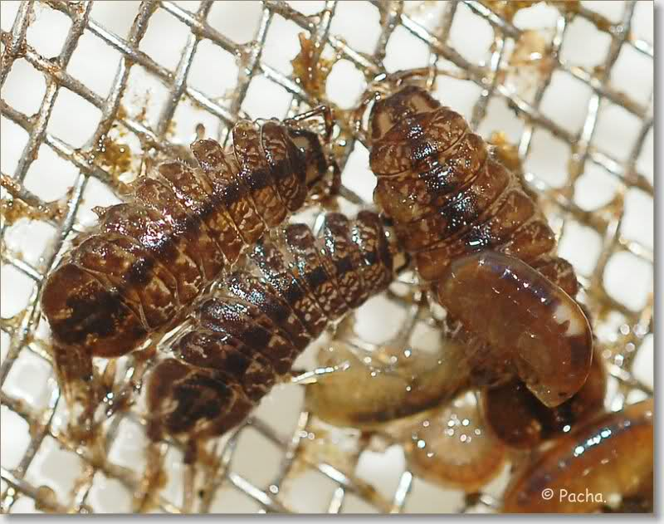
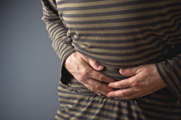
Drinkwaterkwaliteit, wat verwachten onze klanten?
Geen besmetting
Gezond blijven
Geen nare reuk en smaak
Geen kleur en troebeling
Geen hogere organismen

Slide 20
Drinkwaterkwaliteit in de 21e eeuw
Het gaat om de bescherming van de volksgezondheid
Biologische Veiligheid - geen schadelijke micro-organismen
Chemische Veiligheid – geen toxische stoffen

Slide 21
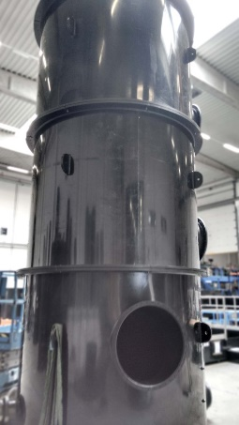
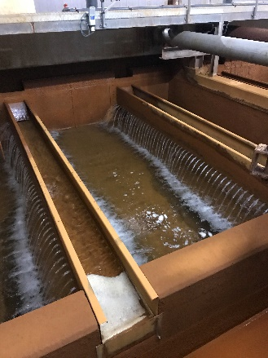
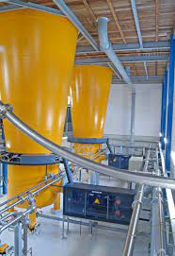
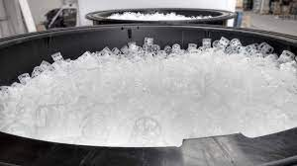
Zuiveringsstappen voor behandeling grondwater
UV
Beluchting
Filtratie
Ontharding
Filtratie
Verwijdering
Gassen
(Methaan/koolzuur)
Verwijdering
metalen
ijzer/ mangaan
Verwijdering
Calicum/ magnesium
Hoofdzuivering
Nazuivering

Slide 22
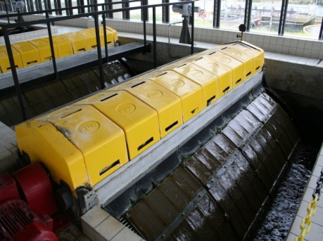
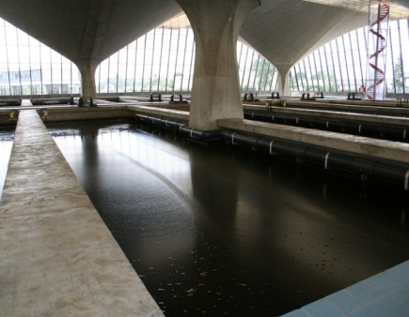
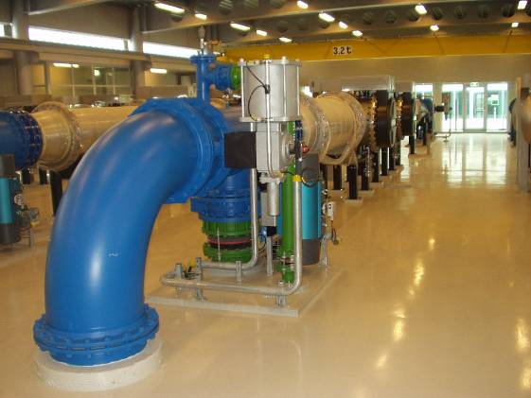
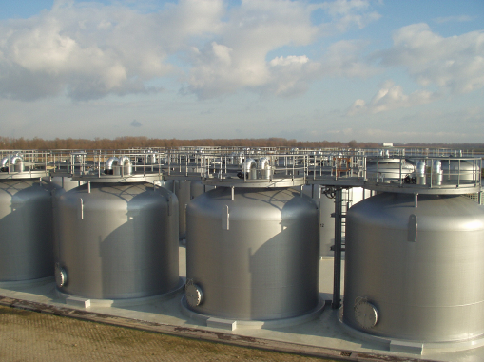
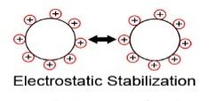
Zuiveringsstappen voor behandeling oppervlaktewater
Microzeven
Coagulatie/filtratie
UV
ActiefKool Filtratie
Grote deeltjes
Kleine deeltjes
Adsorptie
Voorzuivering
Desinfectie
Nazuivering
Inbouwen van meerdere barrières in de zuivering

Slide 23
Waarom zijn kleine (colloïdale) deeltjes lastig te verwijderen
Elektrostatische stabilisatie
Sterische stabilisatie
Deze deeltjes zijn gedispergeerd in water
Ze zijn een beetje opgelost

Slide 24
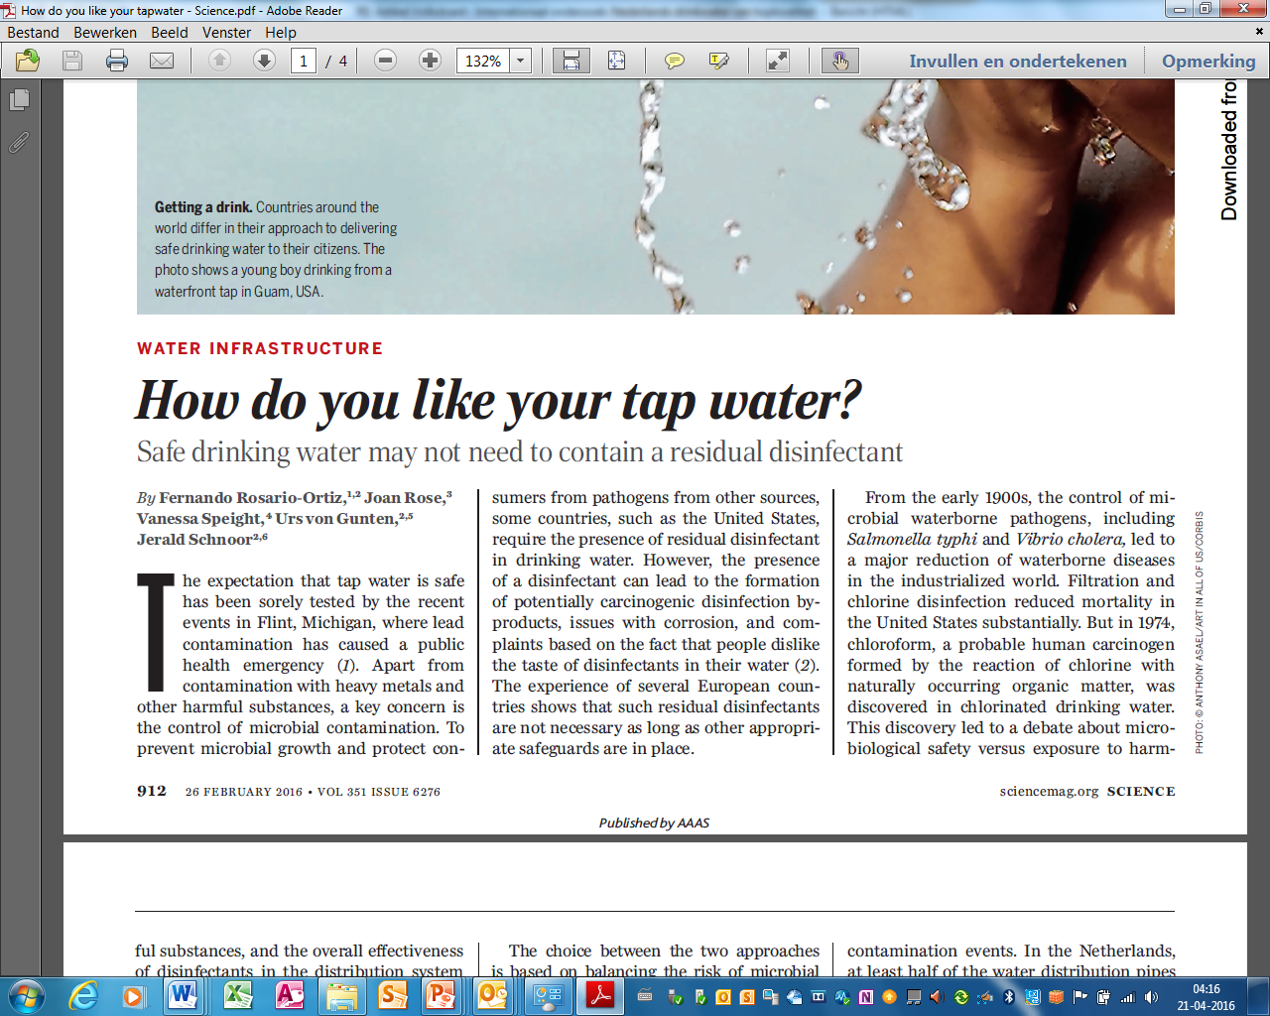
Internationale aandacht voor chloorvrij drinkwater

Slide 25
Verschillende mogelijkheden om te desinfecteren
UV desinfectie
Maakt DNA/RNA kapot
Reproductie van micro-orgamismen kan niet meer plaatsvinden

Slide 26
Tekort aan zoet water in kustgebieden Wat kun je doen?
Water opslaan in bekkens en transporteren
Ontzilting van brak grondwater
Ontzilting van zeewater
Infiltratie van oppervlaktewater in de bodem (bijv. duinen)
Hergebruik van (afval)water
huishoudelijk/industrieel

Slide 27
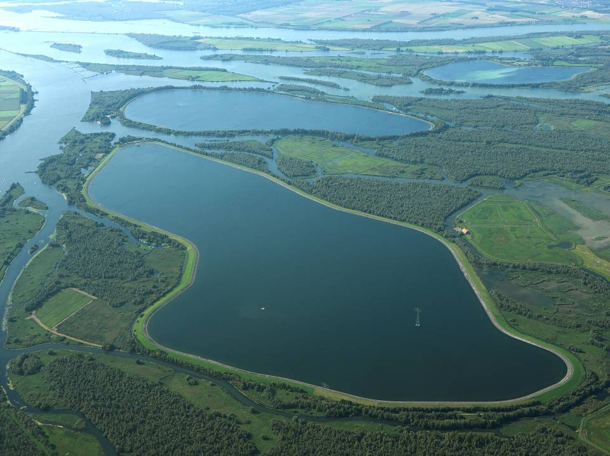
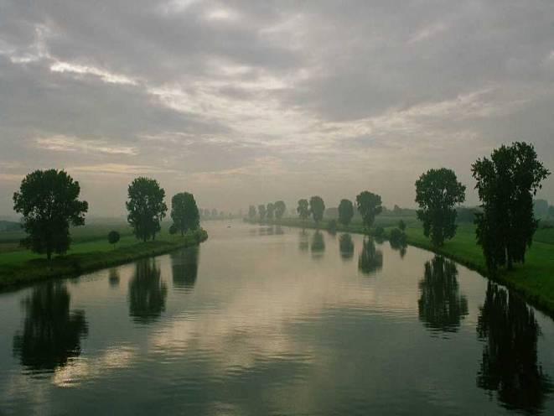
De Biesboschbekkens
De Rijn
Petrusplaat
Honderd en Dertig
De Maas
De Gijster
Spaarbekken | De Gijster | Honderd en Dertig | Petrus- plaat
Oppervlakte (hectares) | 305 | 210 | 100
Volume (Mm³) | 40 | 33 | 13
Diepte (m) (gem-max) | 13-27 | 15-27 | 13-15
Retentietijd (weken) | 11 | 9 | 4

Slide 28
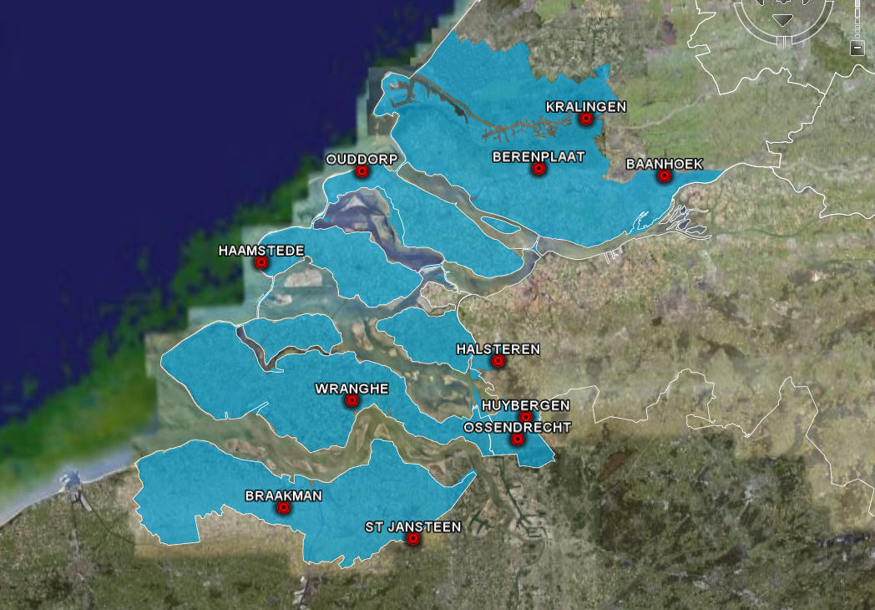
Bronnen voor drinkwaterproductie
Oppervlaktewater (Maas)
Infiltratie van oppervlaktewater (Haringvliet)
Grondwater
12 november 2021

Slide 29
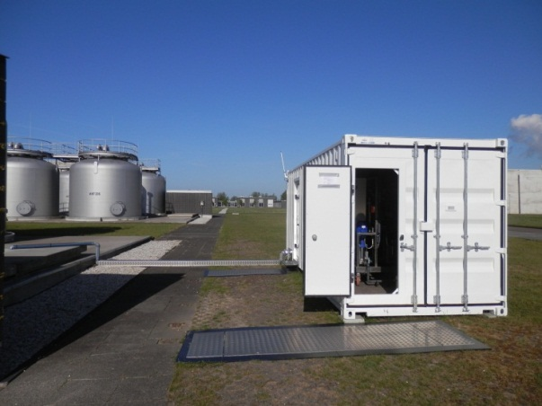
Membraanfiltratie voor ontzilting
Filtratie van water door een laag met poriën
Fysisch principe: “zeefwerking”
micro > ultra > nano > omgekeerde osmose
→ verdergaande verwijdering van opgeloste stoffen

Slide 30
Ontzilting met omgekeerde osmose

Slide 31
Omgekeerde osmose voor behandeling oppervlaktewater (Heemskerk)

Slide 32
Ontzilting van brak water El Atabal (Malaga, Spain)
Pacific institute 2006

Slide 33
Zeewaterontzilting aan de Gold Coast (Brisbane, Australië)
Aanleiding: gebrek aan zoet water tijdens jarenlange droogte (2000-2010)
Doel: leveringszekerheid tijdens perioden van landurige droogte, minder afhankelijk van oppervlaktewater
2008: RO installatie in bedrijf genomen, capaciteit ca 50 Mm3
Totale kosten 1,2M AUD (ca 800M Euro)

Slide 34
Kunstmatige infiltratie in duingebieden
Abstraction
well
Infiltration
pond
Infiltration
pond
sea
fresh
salt
Met dank aan Dunea

Slide 35
Kunstmatige diepe infiltratie in duingebieden
Met dank aan Dunea

Slide 36
Duininfiltratie bij Ouddorp

Slide 37
Hergebruik van rioolwater voor drinkwater Koksijde (België)

Slide 38
Wat is voordeel van infiltratie
Volledige verwijdering van pathogene bacteria, viruses en protozoa
Verlaging organisch stofgehalte
Verlaging van nitraat, bromaat, pesticiden, medicijnresten
Geen grote temperatuurschommelingen
Natuurgerichte recreatie mogelijk is
Met dank aan Dunea

Slide 39
Dank U

Slide 40
Bijenorchis

Slide 41
Bijenorchis
Brede orchis
Bosorchis

